Slide 1

Origem e Objetivo do MQTT

Slide 2
Origem e Objetivo do MQTT
Criado em 1999 para comunicação leve e confiável em ambientes com pouca banda ou energia.
Ideal para IoT, sensores e telemetria industrial.

Slide 3
Arquitetura MQTT
- Publisher: envia mensagens a um tópico.
- Broker: recebe e redireciona mensagens.
- Subscriber: assina tópicos e recebe mensagens.
Tópicos são apenas strings hierárquicas.

Slide 4
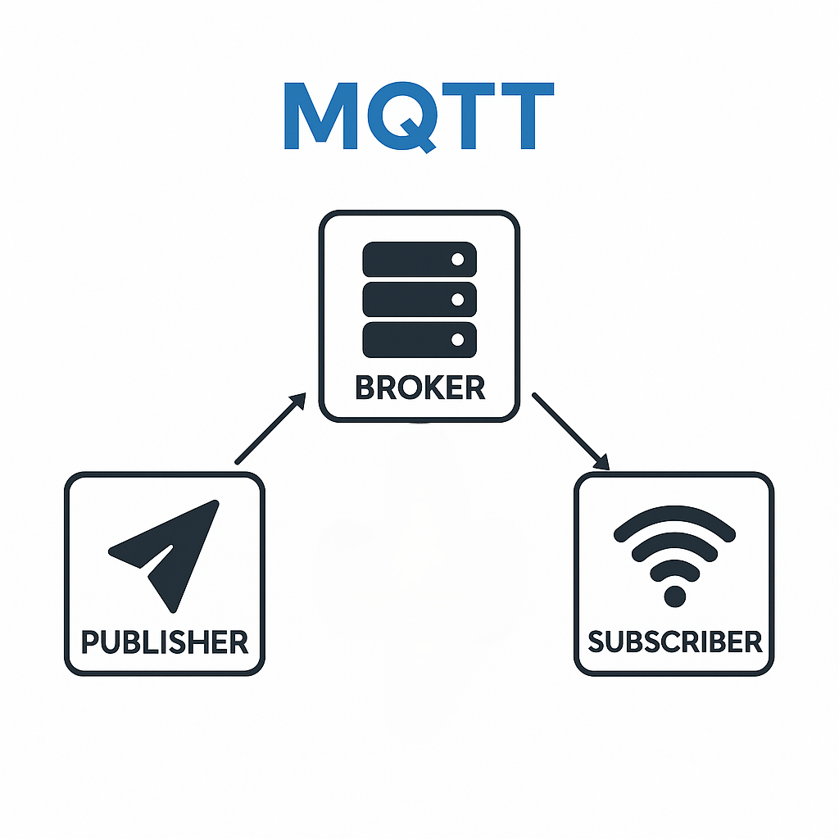

Slide 5
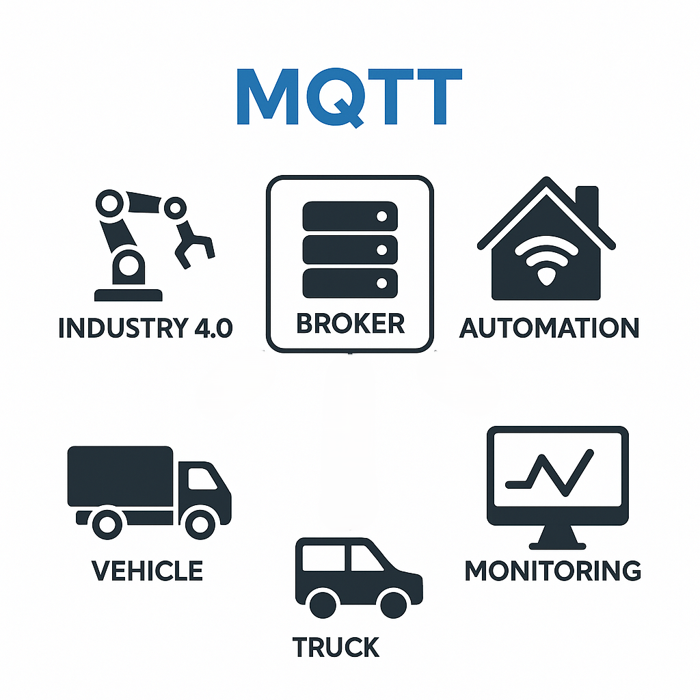

Slide 6
Quality of Service (QoS)
- QoS 0: no máximo uma vez.
- QoS 1: pelo menos uma vez (pode duplicar).
- QoS 2: exatamente uma vez (mais seguro).

Slide 7
Recursos Adicionais
- Mensagem Retida (retain).
- Sessão Persistente.
- Mensagem Will (testamento).

Slide 8
Protocolo e Segurança
Funciona sobre TCP (porta 1883) e TLS (porta 8883).
Suporta autenticação, criptografia e WebSocket.

Slide 9
Implementações
- Brokers: Mosquitto (C), EMQX (Erlang), HiveMQ (Java).
- Clients: Paho-MQTT (Python), PubSubClient (Arduino).

Slide 10
Persistência
- MQTT não guarda histórico.
- Apenas uma mensagem retida por tópico.
- Retenção temporária via sessão persistente.

